Slide 1

Разработка игрового приложения «Кафе «Мечта»
Наумовец Анастасия ПЗТ-42

Slide 2
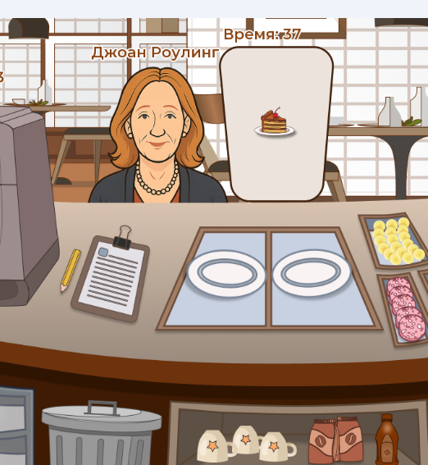

Цель проекта
Курсовой проект «Разработка игрового приложения «Кафе «Мечта» посвящён созданию интерактивного симулятора кафе, где игрок управляет процессом обслуживания клиентов. В основе игрового процесса лежат механики принятия заказов, приготовления блюд и взаимодействия с посетителями.

Slide 3

Особенностью игры является наличие сюжетной составляющей: каждый клиент имеет свою историю, которую он раскрывает в зависимости от качества обслуживания.

Slide 4
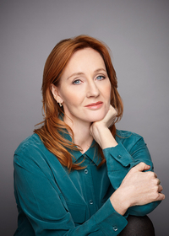
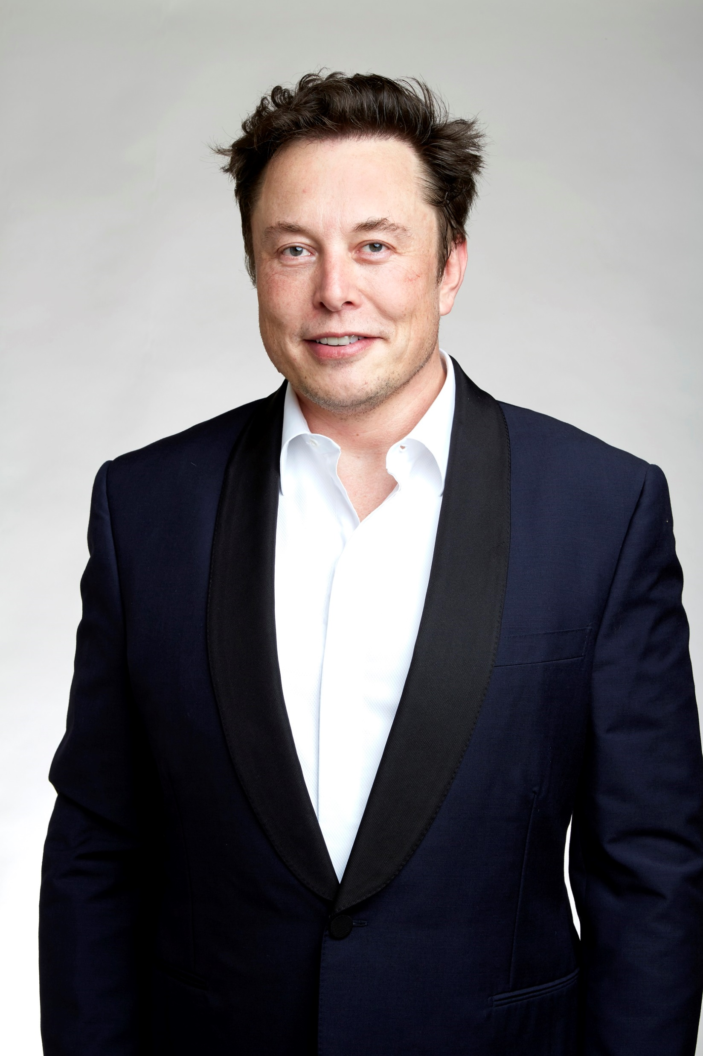
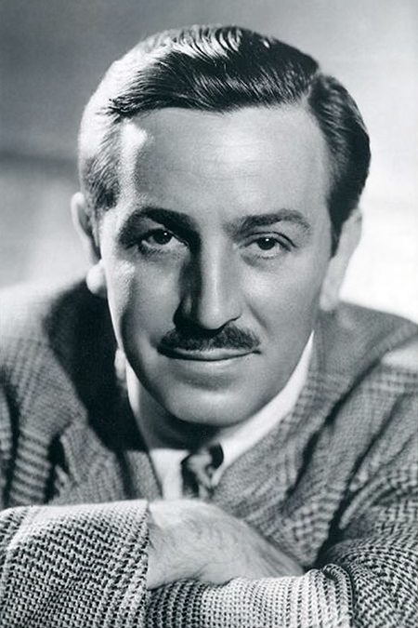
Идея проекта
В название игрового приложения "Кафе "Мечта" был вложен следующий смысл: в ходе игры мы узнаем насколько трудными бывают различные жизненные ситуации и как важно мечтать и ставить себе цели. На примере разобраны истории таких известных личностей, как: Джоан Роулинг, Илон Маск и Уолт Дисней. Казалось бы сейчас успешные люди, но через что они прошли в своей жизни.
Джоан Роулинг
автор серии романов о Гарри Поттере
Илон Маск
основатель компании SpaceX и Tesla
Уолт Дисней
основатель компании The Walt Disney Company
подробнее с их историями можно ознакомиться в справке проекта

Slide 5
Совместив симулятор кафе с историями известных личностей получился интересный и позновательный программный продукт, который, я надеюсь, понравится большинству его пользователей!:)

Slide 6

Спасибо за внимание!

